Slide 1



Ministère de l’Enseignement Supérieur et de la Recherche Scientifique Université de Tunis Institut Supérieur de Gestion
PROJET DE FIN D’ETUDE
Pour l’obtention de
La licence Appliquée en Informatique Décisionnelle
Mise en place d’une solution décisionnelle pour la BFPME
Encadrant académique : Mr. Ayman Bel Haj Kacem
Encadrant professionnel : Mr. Abderrazak Slama
Réalisé par :
Barbouche jihen
Année Scolaire
2018-2019

Slide 2
Plan du travail
Introduction
Plan
1
Contexte General
2
3
Méthode de gestion de projets
Choix de l outil
4
Processus décisionnel
5
6
Processus décisionnel
7
Conclusion et perspective

Slide 3

Introduction

Slide 4

Contexte General

Slide 5




La banque de financement des petites et moyennes entreprises couvre l intégralité de conseil de suivi et de financement dédiées aux petites et moyennes entreprise.
Organisme d’accueil
123 employé
21 bureaux
régionaux
1.100 million de dinar

Slide 6

Analyse de l existant
Elaboration manuelle des fichiers sur Excel
Problème de prise de décision
Des données de différentes sources
Perte de temps
Manque de suivi des demandes de financement
Données énorme
6

Slide 7

8
Solution proposition
Efficacité
Solution décisionnelle
Rapidité

Slide 8
Méthode de gestion de projet

Slide 9
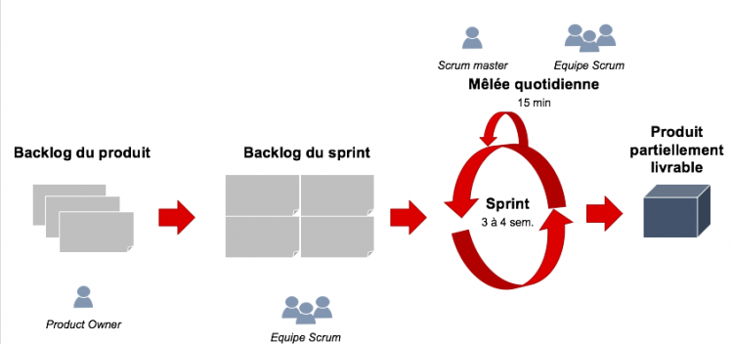
Méthode de gestion de projet

Slide 10



Choix de l’outil
Création de la base de donnée
données
Tableau de bord

Slide 11
Processus décisionnel

Slide 12
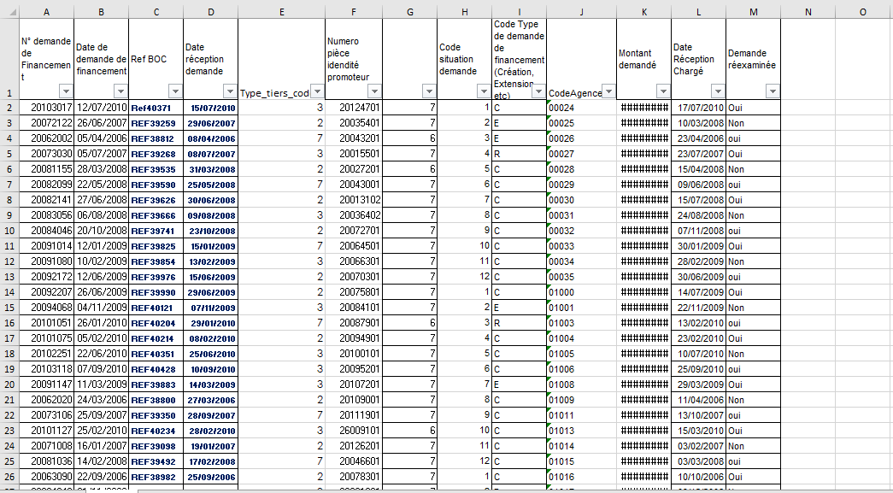
Compréhension des données

Slide 13
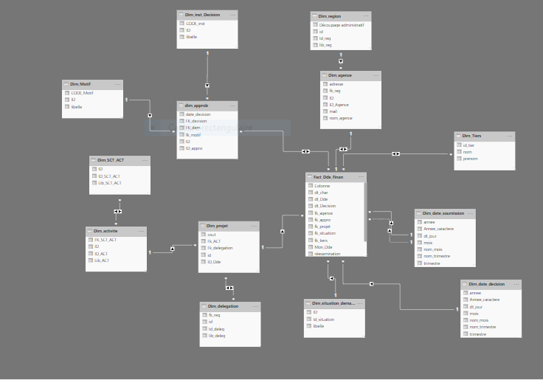
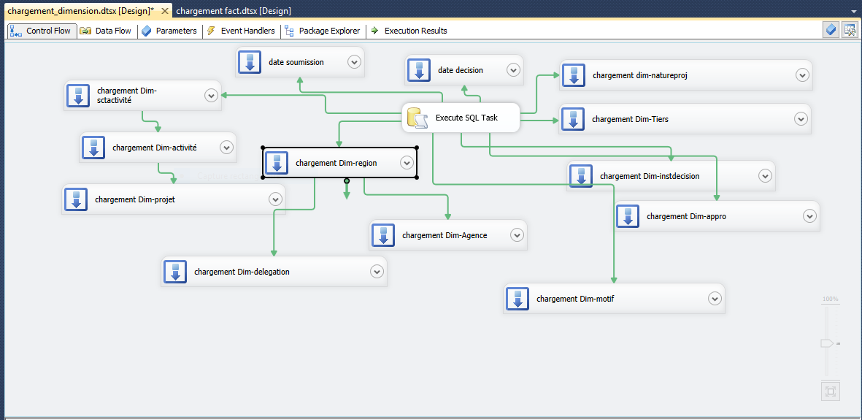
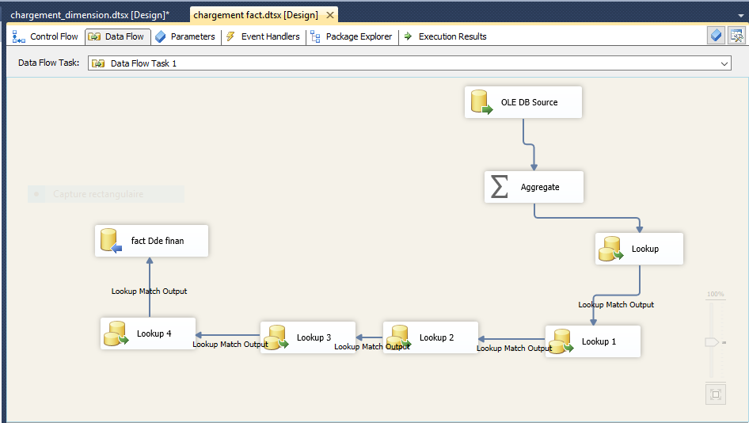
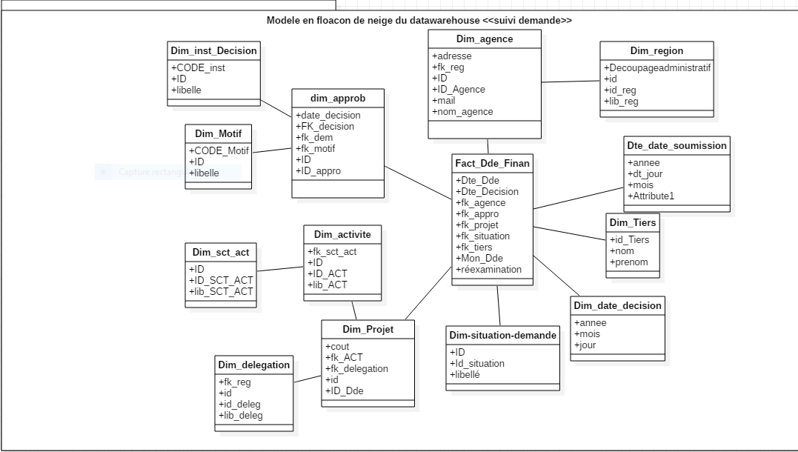
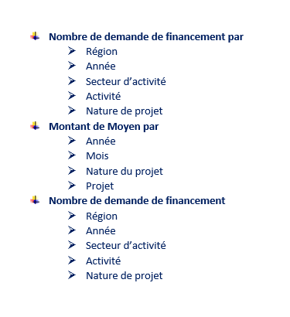
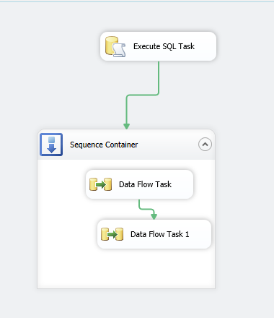
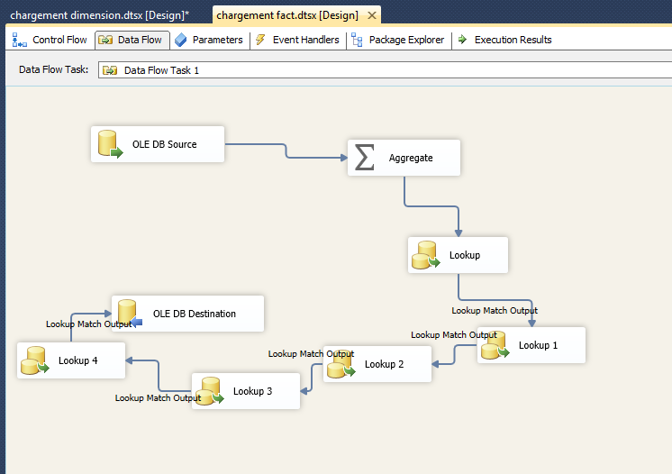
Processus décisionnelle
Définition des indicateurs
Conception
Préparation des données
Chargement des données

Slide 14
Réalisation

Slide 15
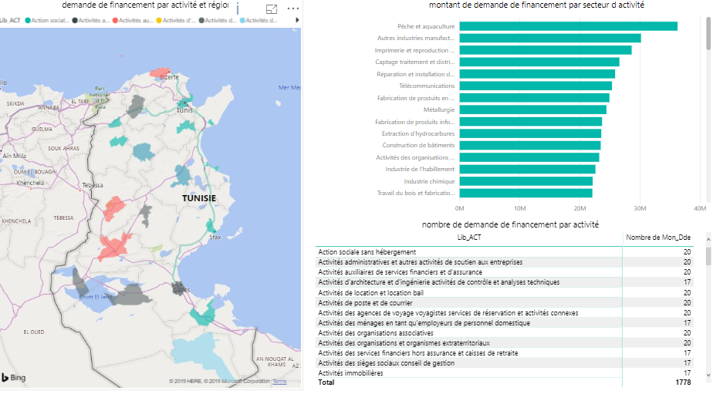
Réalisation

Slide 16
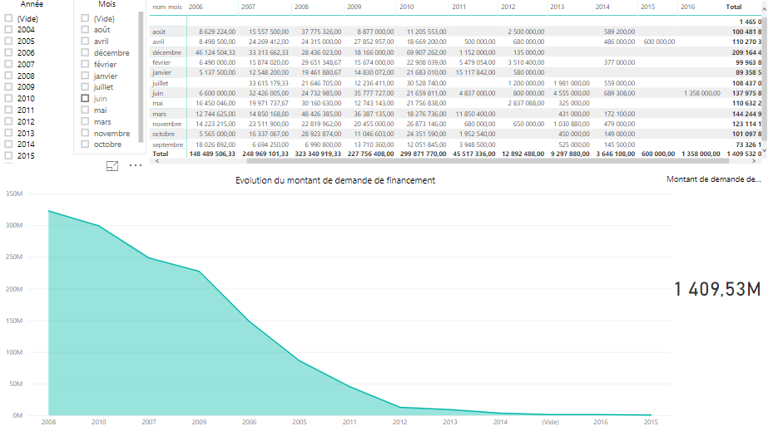
Réalisation

Slide 17
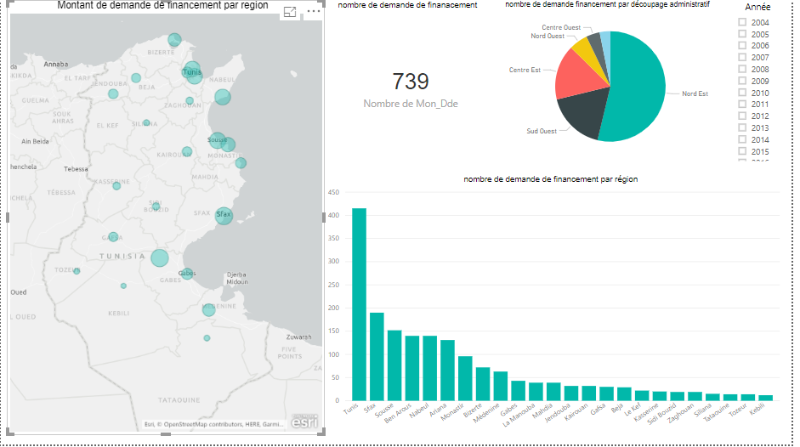
Réalisation

Slide 18
Conclusion et perspective

Slide 19


p
Conclusion et perspective
Première solution décisionnelle
Utilisation de nouveaux outils
Recherche et approfondissement des connaissances
S’approfondir dans la vie professionnel

Slide 20

p
Conclusion et perspective
Mise en place de la solution décisionnelle pour tout le process de demande de financement
Réalisation une application.

Slide 21

Merci
Des questions ?

